Slide 1
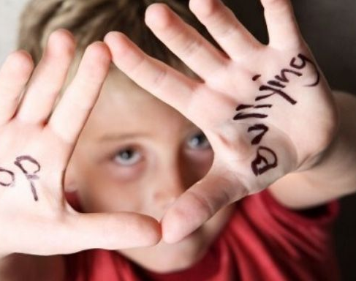
IL BULLISMO

Slide 2
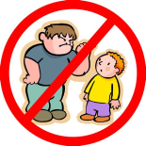
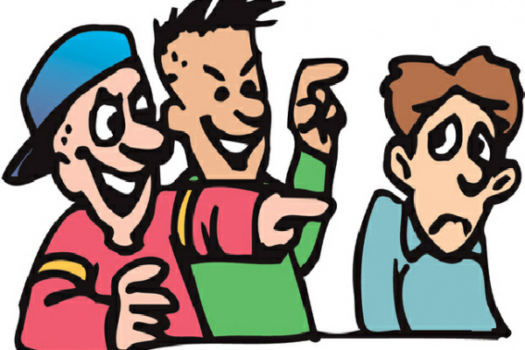
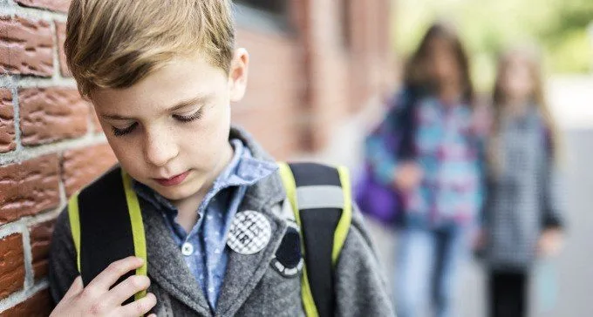
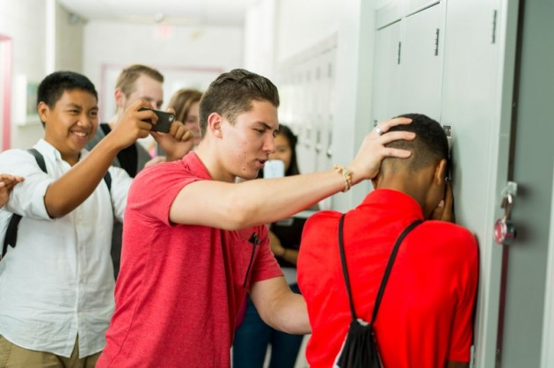

Il bullismo: cos'è
Il bullismo indica una forma di sopraffazione da parte di una persona che usa la propria forza o potere per intimorire o danneggiare una persona più debole
Si tratta di un fenomeno complesso per il quale non bisogna restare indifferente

Slide 3
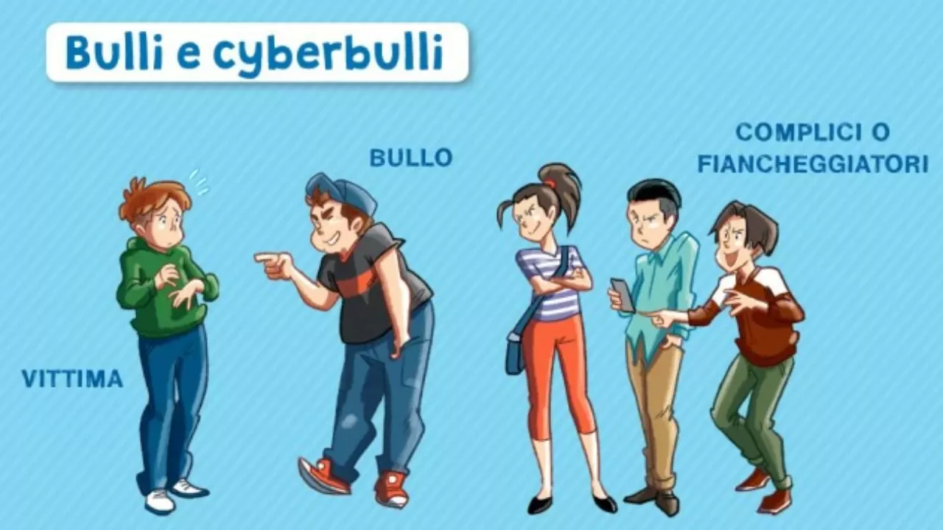
I personaggi del fenomeno
La vittima: bambina\o oppure ragazzo\a ansiosi, insicuri che soffrono spesso di scarsa autostima con forte bisogno di dominare gli altri
Il bullo: bambino o adolescente dal comportamento aggressivo verso coetanei o adulti, e con il forte bisogno di dominare gli altri.
Sono i soggetti esterni, siano essi spettatori, complici o fiancheggiatori del bullo

Slide 4
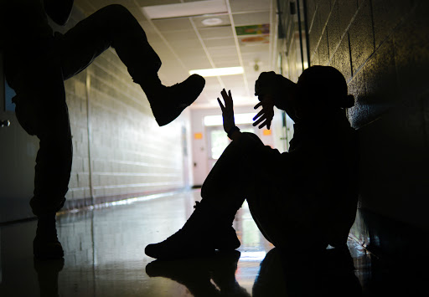
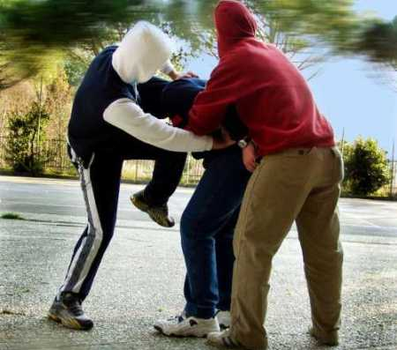
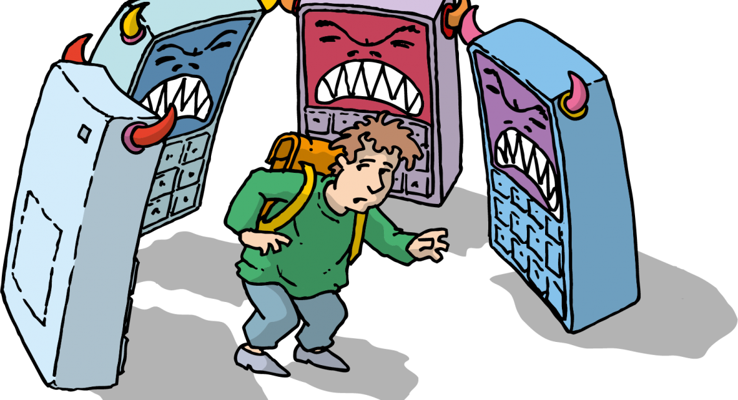
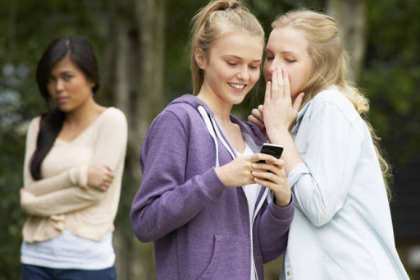
Come si manifesta?
Il bullismo si può manifestare in tre modi:
- bullismo fisico
- bullismo verbale
- bullismo indiretto

Slide 5
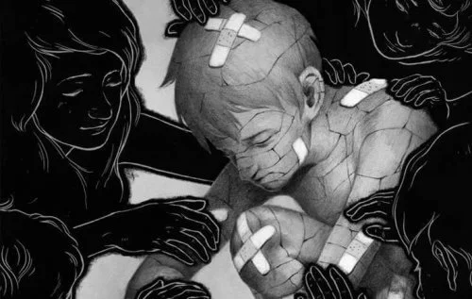

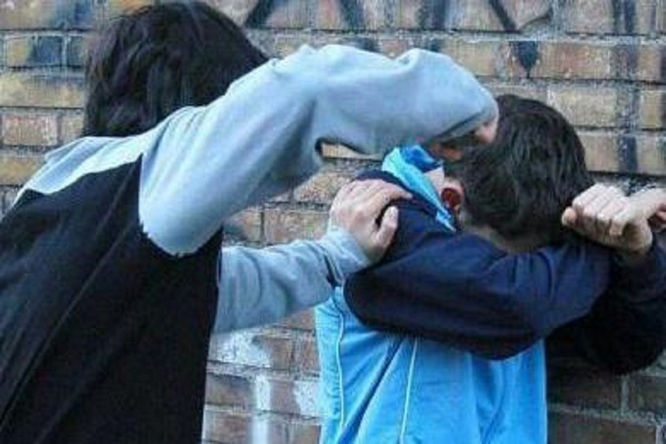
Il bullismo fisico
Il bullismo fisico è la forma più tipica di bullismo e si verifica quando i bulli usano azioni fisiche per opprimere la propria vittima
A differenza delle altre forme di bullismo, quello fisico riceve solitamente più attenzione da parte delle scuole

Slide 6


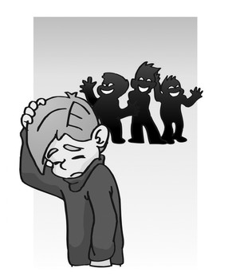
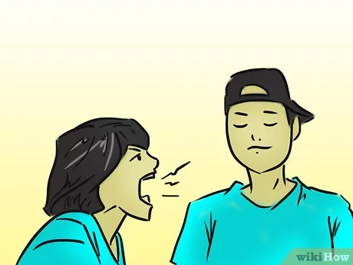
Il bullismo verbale
Il bullismo verbale consiste nella messa in atto di insulti, offese, pettegolezzi, derisioni o minacce continui e reiterati nel tempo
La persona viene identificata da nomignoli offensivi e viene infamata con cattiverie circa il suo aspetto fisico o nei confronti dei suoi familiari

Slide 7
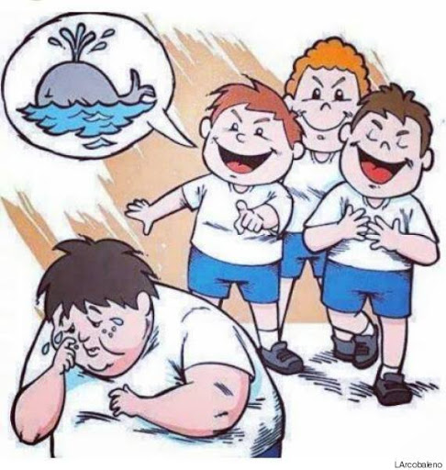


Un caso particolare... il body shaming
La derisione del corpo o body shaming è l'atto di discriminare\deridere una persona per il suo aspetto fisico

Slide 8
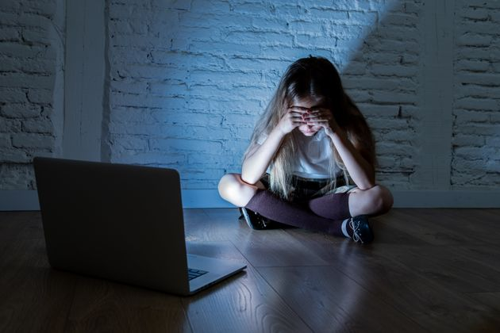
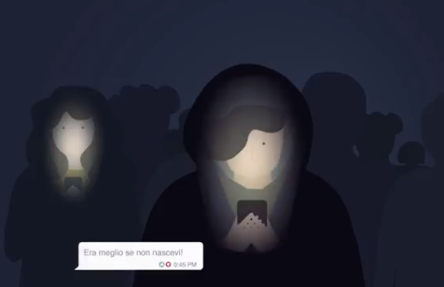
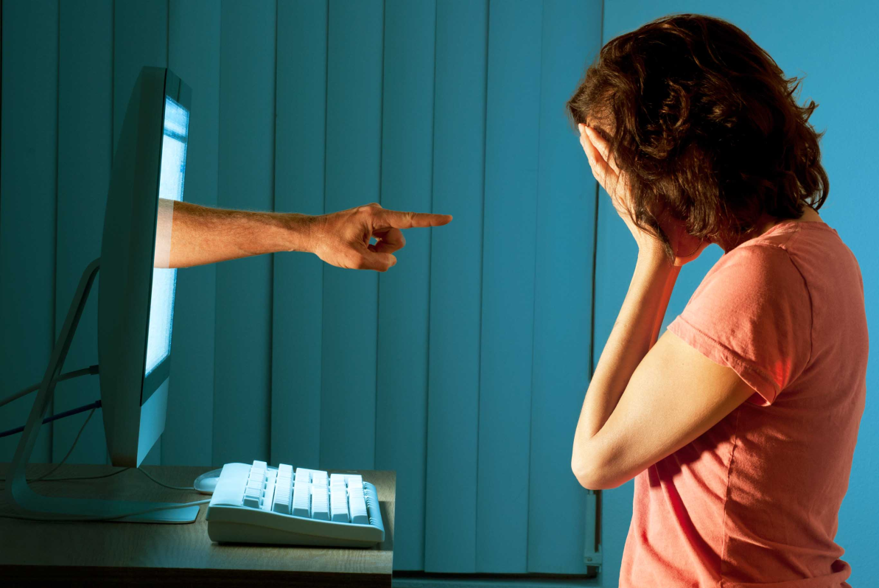
Il bullismo indiretto: il cyberbullismo
Con il termine cyberbullismo si indicano forme di aggressione, molestia e discriminazione realizzate attraverso l’impiego di strumenti tecnologici

Slide 9



Cause e Conseguenze del cyberbullismo
Il bullismo online o cyberbullismo
È l'invisibilità che spinge i cyberbulli ad usare i mezzi tecnologici per dire o fare quello di cui nella realtà non avrebbero il coraggio
è una violenza psicologica a tutti gli effetti che può avere forti ripercussioni sulle persone prese di mira causando ansia, insonnia, mal di testa, isolamento e nei casi più gravi anche al suicidio.

Slide 10


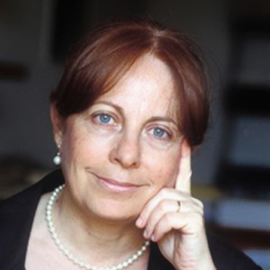
Cosa fare contro bullismo e cyberbullismo
La psicologa Silvia Vegetti FInizi suggerisce che una buona soluzione per non cadere vittima del bullismo è quella di avere accanto a sé un gruppo di amci fidati che ci possano stare accanto nel momento del bisogno e difenderci
In caso dell'apparizione del fenomeno, bisoga subito rivolgersi ai parenti, ad un'amicizia stretta o ad un insegnante.
Silvia Vegetti Finzi

Slide 11
"Ciò che mi spaventa non è la violenza dei cattivi; è l'indifferenza dei buoni."
Cit. Martin Luther King
"L'indifferenza è più colpevole della violenza stessa. È l'apatia morale di chi si volta dall'altra parte"
Cit. Liliana Segre

Slide 12


